Slide 1
7-3 解題

Slide 2
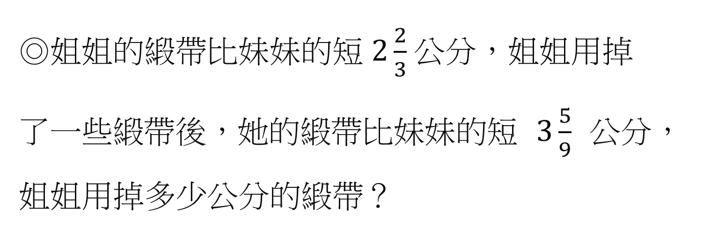
動動腦
◎姐姐的緞帶比妹妹的短 $2\frac{2}{3}$ 公分，姐姐用掉了一些緞帶後，她的緞帶比妹妹的短 $3\frac{5}{9}$ 公分，姐姐用掉多少公分的緞帶？
$$3\frac{5}{9}−2\frac{2}{3}=3\frac{5}{9}−2\frac{6}{9}=2\frac{14}{9}−2\frac{6}{9}=\frac{8}{9}$$

Slide 3
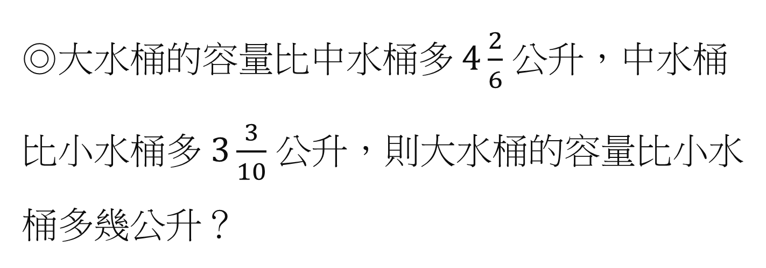
動動腦
◎大水桶的容量比中水桶多 $4\frac{2}{6}$ 公升，中水桶比小水桶多 $3\frac{3}{10}$ 公升，則大水桶的容量比小水桶多幾公升？
$$4\frac{2}{6}+3\frac{3}{10}=4\frac{10}{30}+3\frac{9}{30}=7\frac{19}{30}$$

Slide 4
動動腦
◎爸爸買了一箱番茄，昨天吃了 $\frac{1}{3}$ 箱，今天吃了 $\frac{2}{5}$ 箱後，還剩下多少箱？
$$1−\frac{1}{3}−\frac{2}{5}=\frac{2}{3}−\frac{2}{5}=\frac{10}{15}−\frac{6}{15}=\frac{4}{15}$$

Slide 5
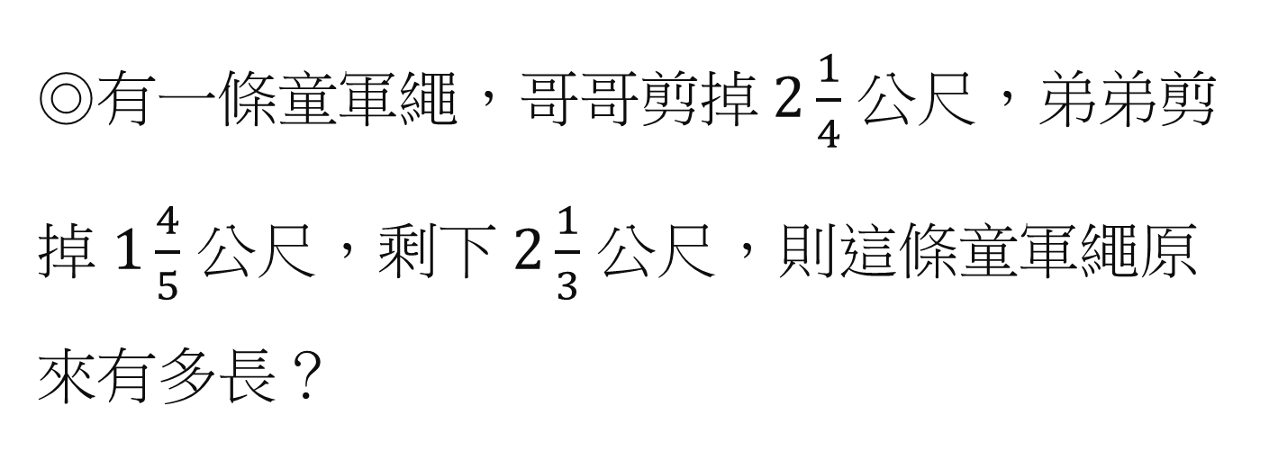
動動腦
◎有一條童軍繩，哥哥剪掉 $2\frac{1}{4}$ 公尺，弟弟剪掉 $1\frac{4}{5}$ 公尺，剩下 $2\frac{1}{3}$ 公尺，則這條童軍繩原來有多長？
$$2\frac{1}{4}+1\frac{4}{5}+2\frac{1}{3}=2\frac{5}{20}+1\frac{16}{20}+2\frac{1}{3}=3\frac{21}{20}+2\frac{1}{3}=3\frac{63}{60}+2\frac{20}{60}=5\frac{83}{60}=6\frac{23}{60}$$

Slide 6
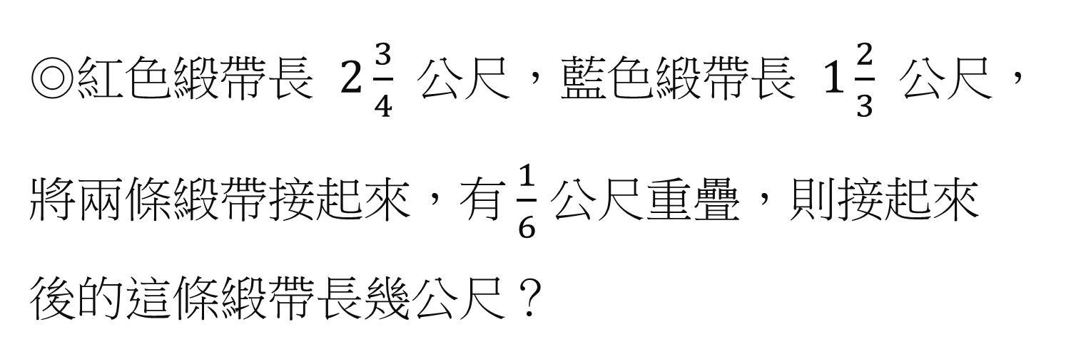
動動腦
◎紅色緞帶長 $2\frac{3}{4}$ 公尺，藍色緞帶長 $1\frac{2}{3}$ 公尺，將兩條緞帶接起來，有 $\frac{1}{6}$ 公尺重疊，則接起來後的這條緞帶長幾公尺？
$$2\frac{3}{4}+1\frac{2}{3}−\frac{1}{6}=2\frac{9}{12}+1\frac{2}{12}−\frac{1}{6}=3\frac{11}{12}−\frac{1}{6}=3\frac{11}{12}−\frac{2}{12}=3\frac{9}{12}=3\frac{3}{4}$$

